Slide 1
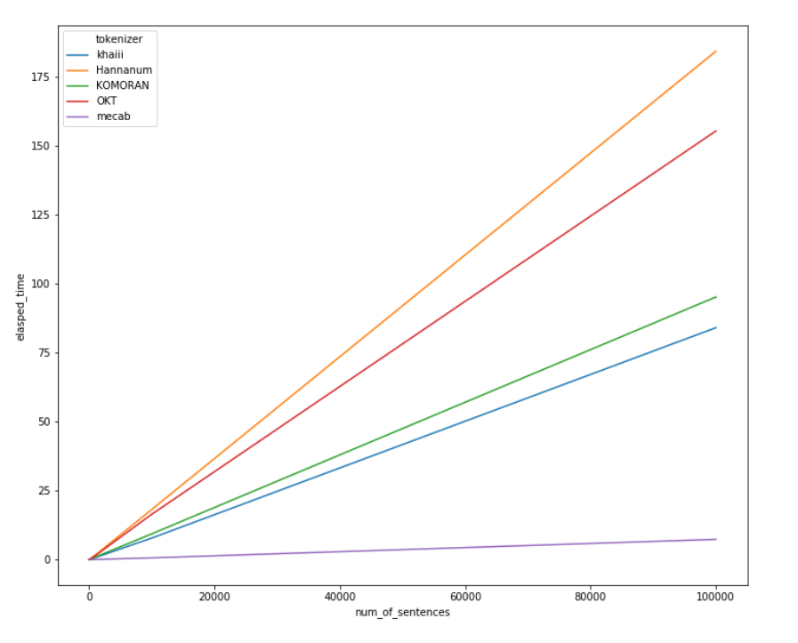
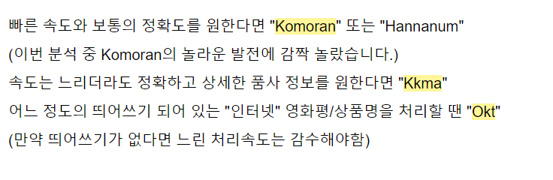

Slide 2
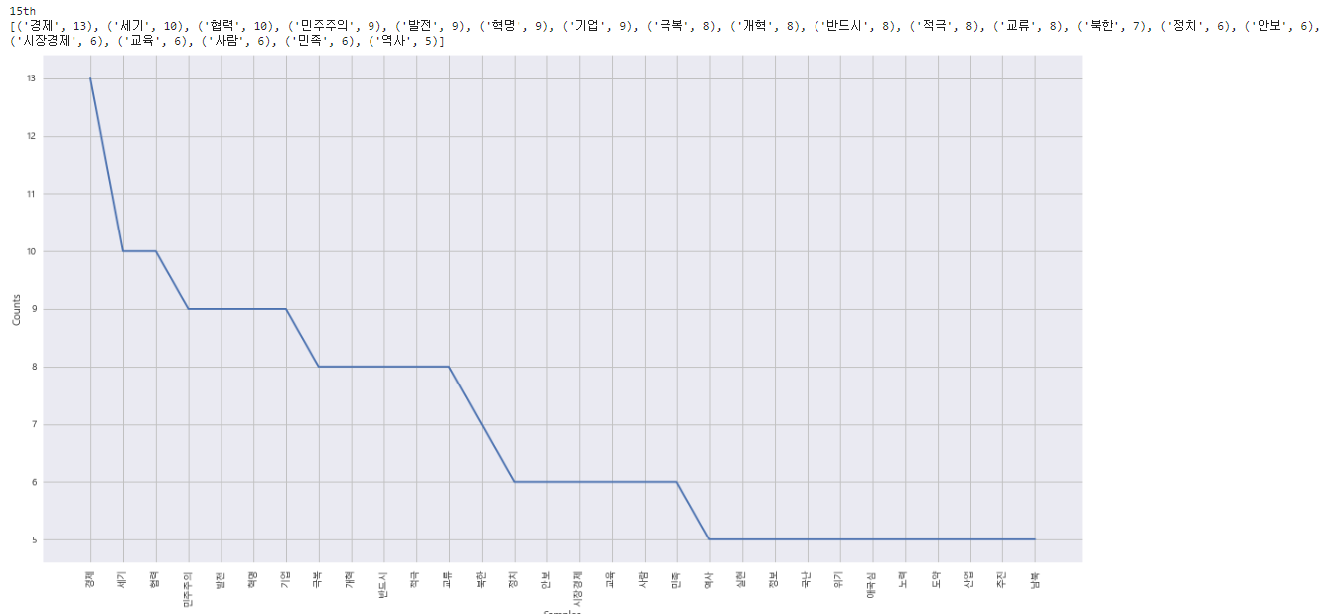
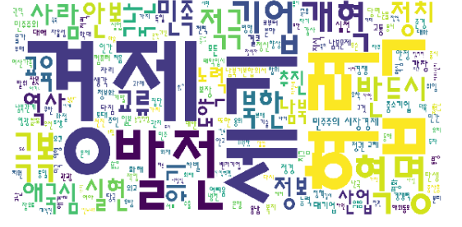

Slide 3
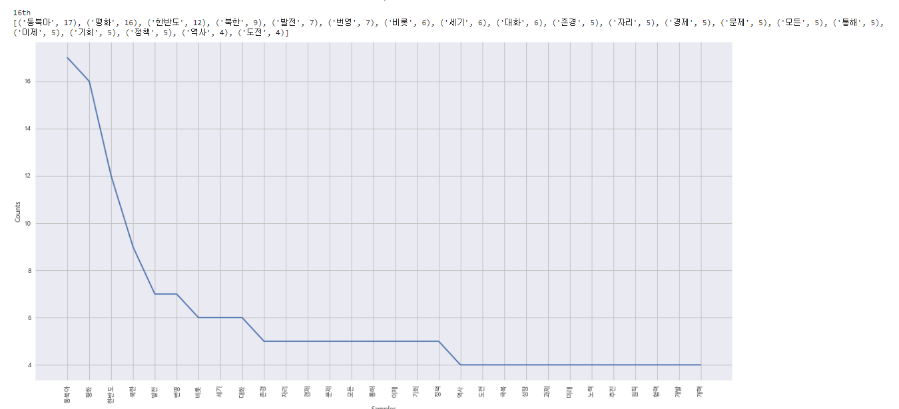
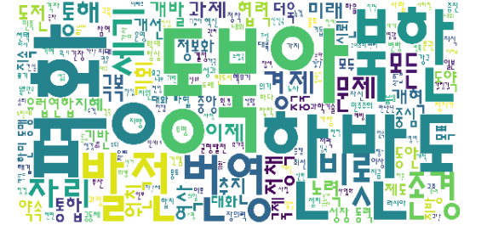

Slide 4
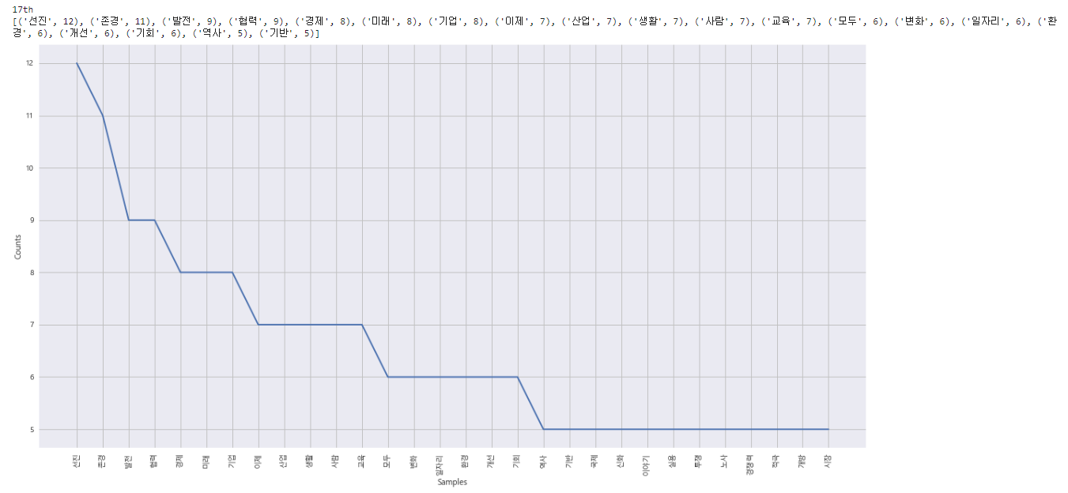
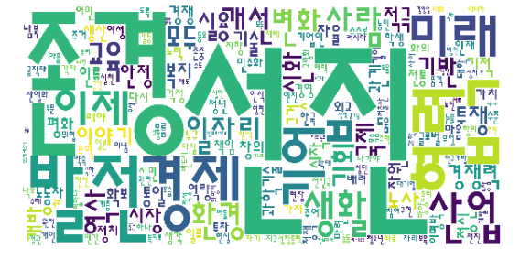

Slide 5
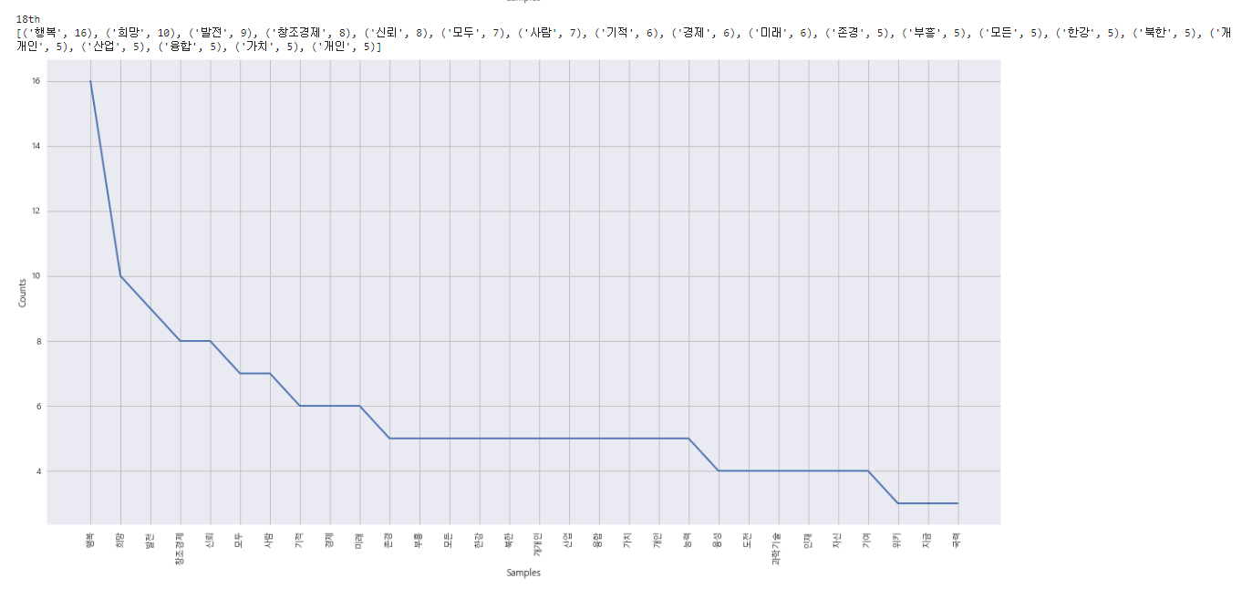
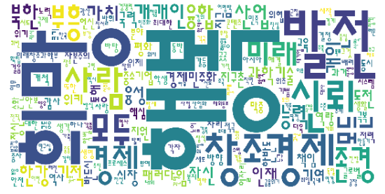

Slide 6
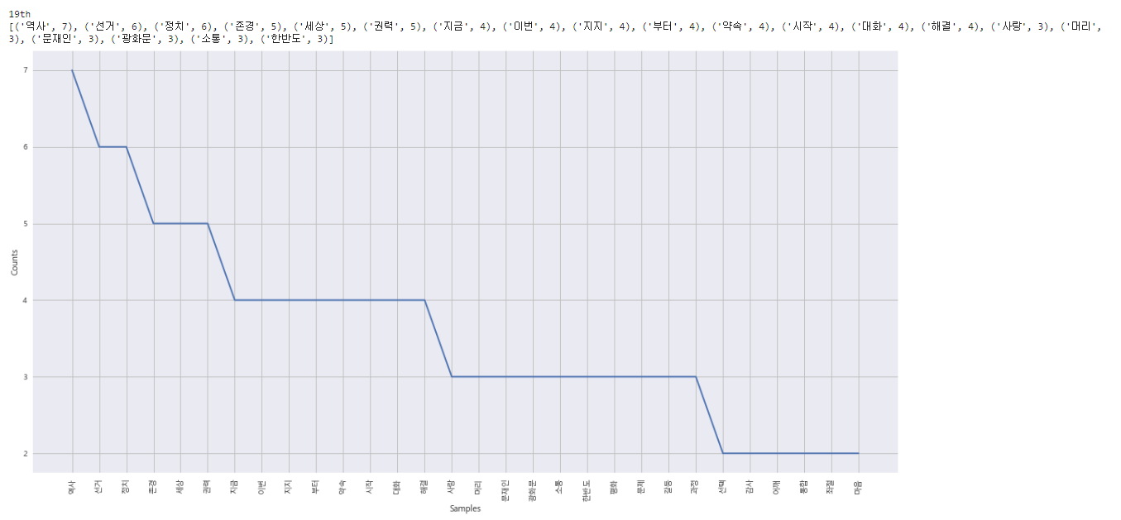
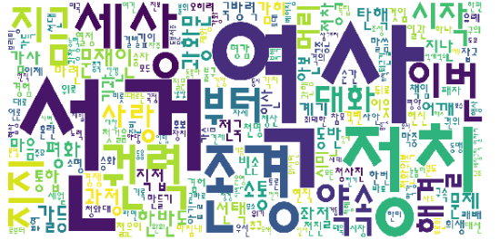

Slide 7
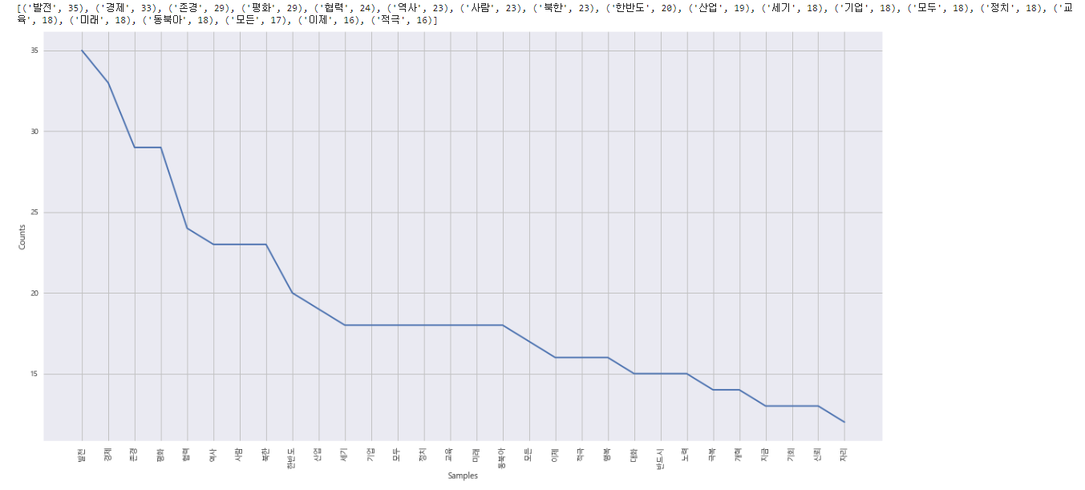
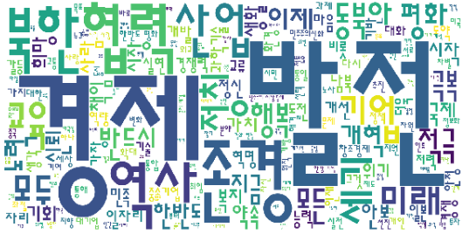

Slide 8
 | 15th | 16th | 17th | 18th | 19th
빈도 | 경제,세기,협력,민주주의,발전,혁명,기업 | 동북아,평화,한반도,북한,극복,개혁 | 선진,존경,발전,협력,미래,경제 | 행복,희망,발전,창조경제,신뢰 | 역사,선거,정치,문재인,권력,존경
 | 1(17th) | 2(17th) | 3(16th,19th) | 4(18th) | 5(15th)
5 군집화 | 미래,선진,산업 | 존경,사랑 | 평화,북한,한반도,역사,동북아 | 행복,희망,부흥 | 경제,발전,민주주의
 | 1(17th18th) | 2(15th) | 3(16th) | 4(19th) | 5,6은 영향력 없음
LDA(6토픽) | 발전,존경,협력,선진,행복,희망,미래,경제 | 경제,협력,민주주의,혁명 | 평화,북한,한반도,동북아 | 역사,선거,정치,문재인
 | 1(16th,18th) | 2(17th) | 3(15th) | 4(19th) | 5,6,7 영향력 없음
LDA(7토픽) | 평화,동북아,발전,한반도,행복,북한 | 선진,존경,발전,협력 | 경제,협력,민주주의,혁명 | 역사,선거,정치,존경,권력

Slide 9
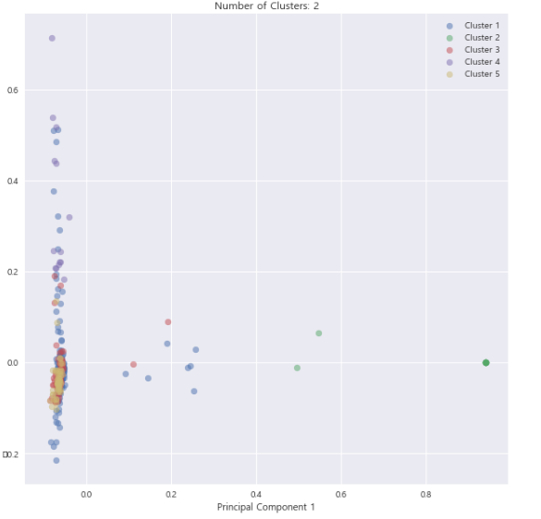
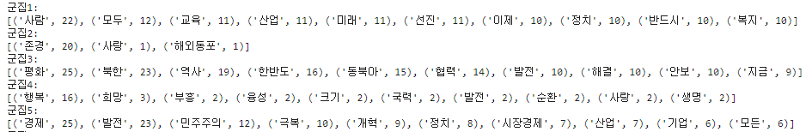

Slide 10
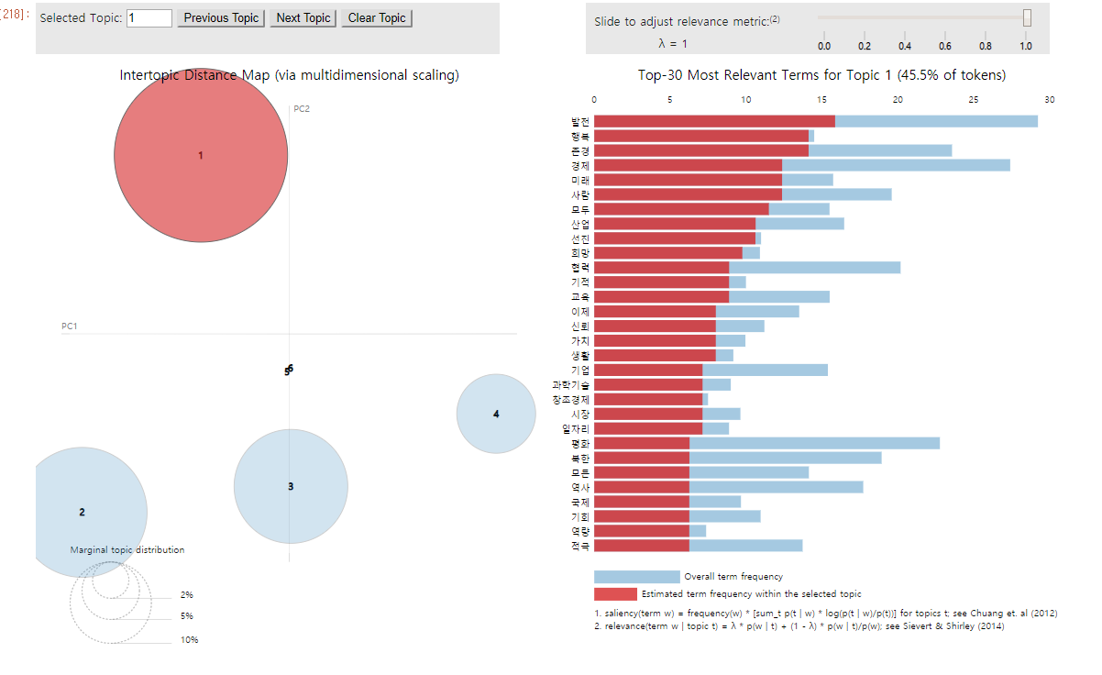

Slide 11
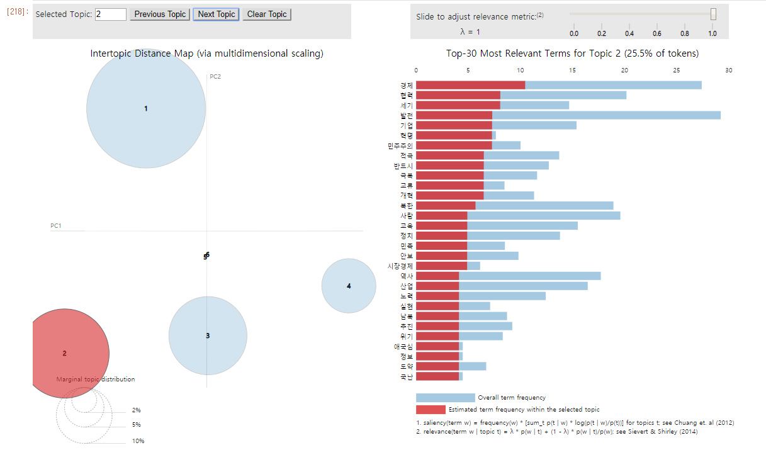

Slide 12
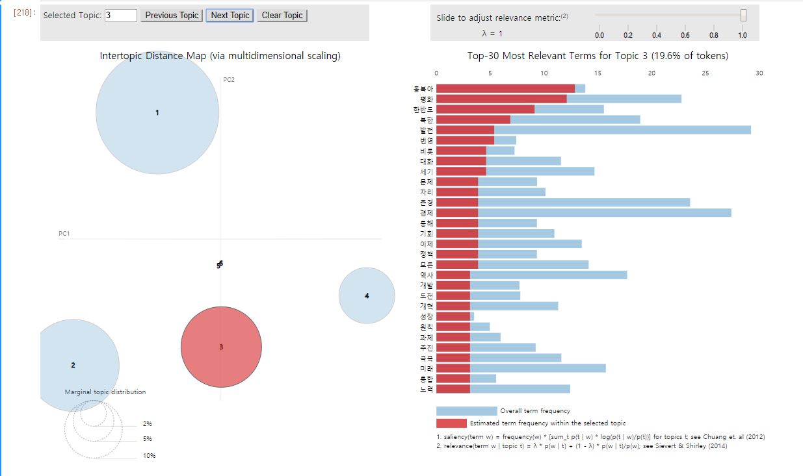

Slide 13
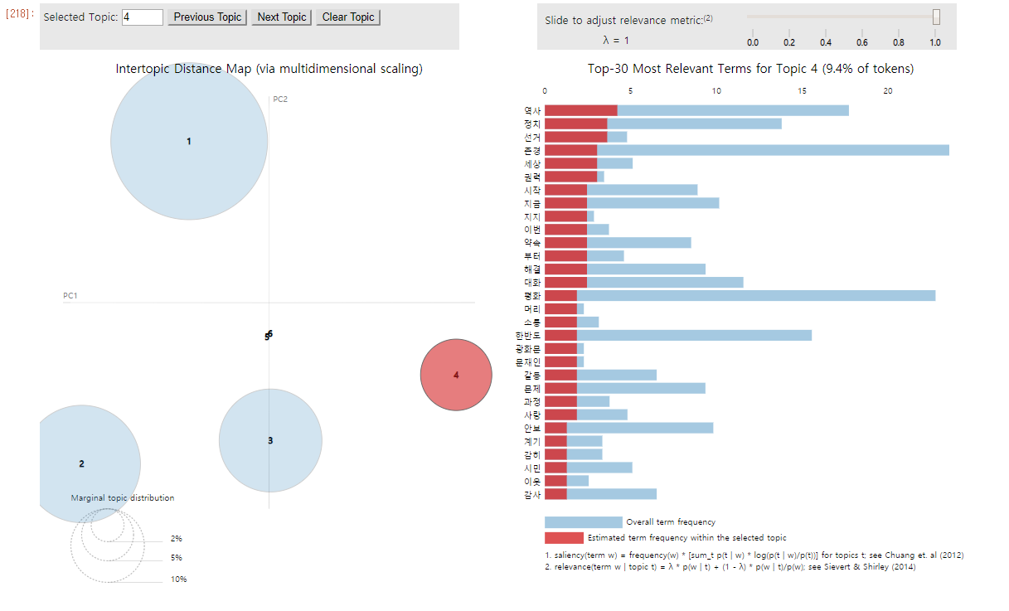

Slide 14
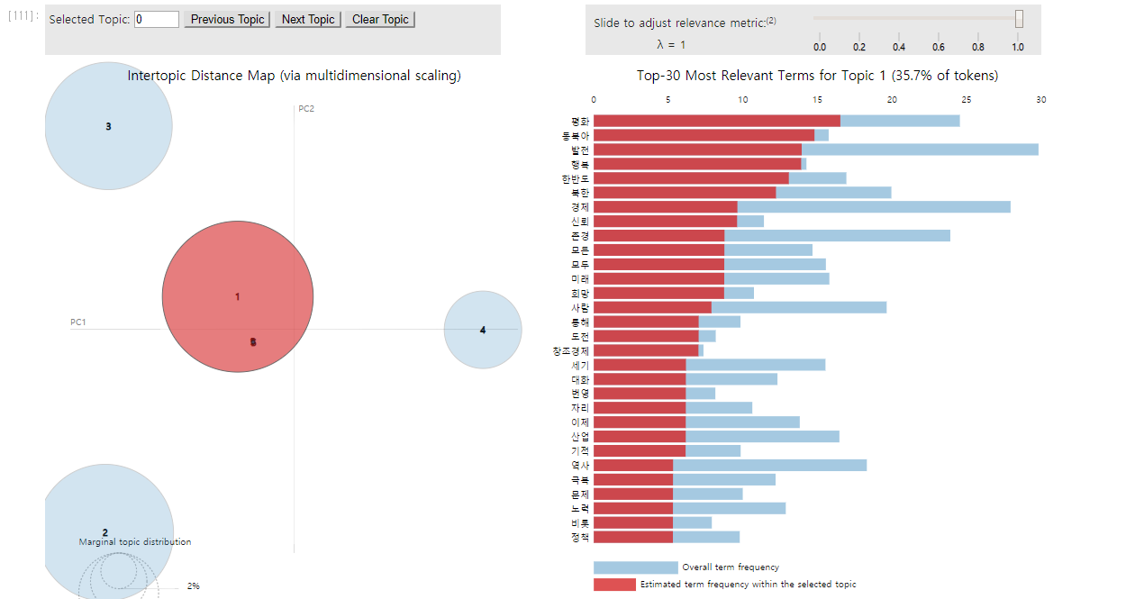

Slide 15
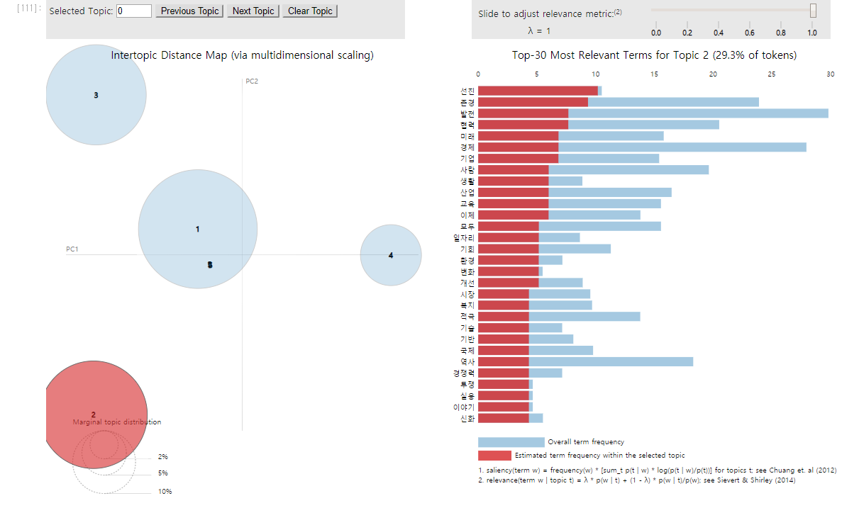

Slide 16
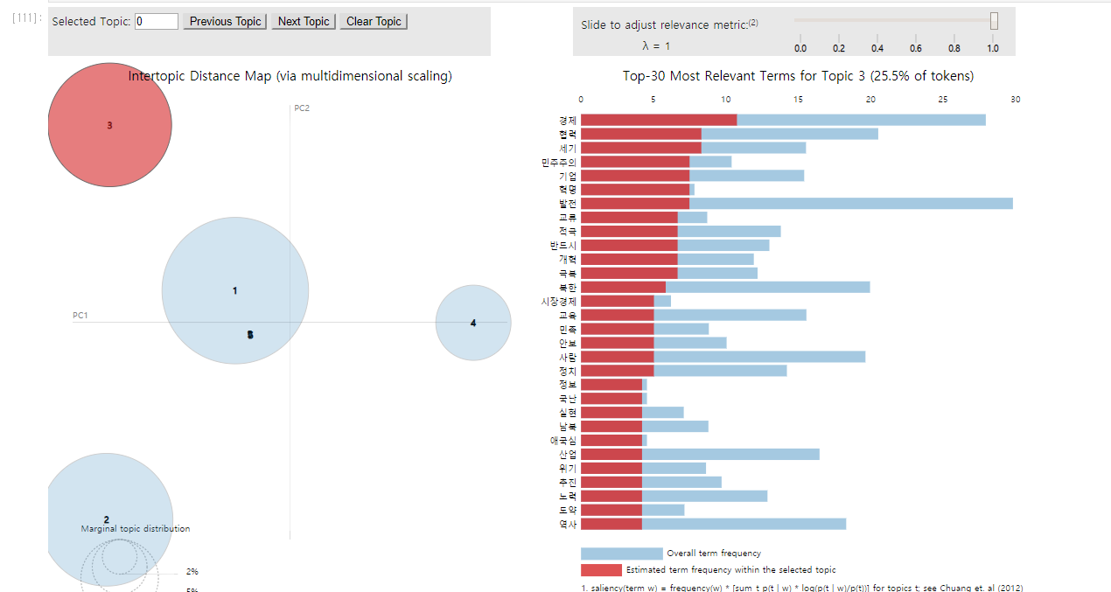

Slide 17
